Slide 1
Das neue Elektrizitätswirtschaftsgesetz (ElWG) Endkund:innenrechte und Energiearmut im Fokus
Marta Hodasz
Stv. Leiterin Energie-Rechtsangelegenheiten, BMK
Wien, 6. Juni 2024

Slide 2
ElWG: Allgemeine Zielsetzungen
Geltendes Regelwerk bedarf umfangreicher Aktualisierung & Modernisierung
EU-Konformität ist herzustellen: Umsetzung der StrombinnenmarktRL und der ErneuerbarenRL (RED II, RED III), Auflösung von Widersprüchen zum Unionsrecht
Bundesweit einheitliche Vorgaben statt Grundsatzbestimmungen
ElWOG 2010
ElWG

Slide 3
Inhaltsübersicht ElWG - Paket

Slide 4
Im Fokus
3. Teil des ElWG: „Endkundinnen und Endkunden“
Ergebnisse der Arbeitsgruppe Grundversorgung und Preisänderungsrecht
Endkund:innenrechte
Energiearmuts-Definitions-Gesetz

Slide 5
Grundversorgung NEU
Ab hier gilt: Fachentwurf nach Begutachtung (vorbehaltlich politischer Abstimmung)
Grundversorgung
Haushalte & KU
Neukundenpreis (Standardprodukte)
Auffangversorgung
Vertragsloser Zustand (inkl. nach Marktaustritt)
Max. 6 Monate
Gestützter Preis
Schutzbedürftige Haushalte gem. EnDG (OBS)
Lieferantenausfall
Ausschreibung: Marktpreis + Aufschlag
Abwicklung analog SKZG: Kontingent 2900 kWh/a, Referenzwerte: unten 5 ct/kWh und oben Quartals-Future (von ECA zu veröffentlichen)
Kontrahierungszwang bei Unternehmen
Mittlere & große Unternehmen bis 1 GWh/a
Max. 6 Monate
3 Ablehnungen von Lieferanten
Marktpreis
Bisheriges Modell wird neu strukturiert und ergänzt

Slide 6
Endkund:innenrechte
Recht auf Lieferverträge mit dynamischen Energiepreisen
Lieferanten > 50.000 Zählpunkten, erhöhte Informationspflichten
Recht auf Lieferverträge mit festen Energiepreisen
Laufzeit mind. 1 Jahr
Recht auf Ratenzahlung
Klarstellung, dass bei Haushaltskund:innen keine Verzugszinsen anfallen
Recht auf Nutzung eines Vorauszahlungszählers
Bisher nur bei Berufung auf Grundversorgung
NEU: Schutzbedürftigen Haushalten gemäß EnDG dürfen dadurch keine Kosten entstehen
NEU: Elektronische Kommunikation als Standard bei Neuverträgen (Zustimmung bei Bestandsverträgen)

Slide 7
Pflichten der Lieferanten
Anlauf- und Beratungsstellen
Angabe von Kontaktdaten für Haushaltskund:innen und soziale Einrichtungen zur Klärung von Härtefällen
Recht auf gutes Kundenservice und ordentliches Beschwerdemanagement
Diverse Informationspflichten vor und während der Vertragslaufzeit
Vertragszusammenfassung
Erhöhte Informationspflichten bei dynamischen Lieferverträgen
Bei unbefristeten Verträgen: Hinweis auf Wechselmöglichkeit und Tarifkalkulator
Bei befristeten Verträgen: Hinweis auf Ablauf der Bindungsfrist, Wechselmöglichkeit und Tarifkalkulator
Einmal jährlich Information über günstigere Angebote
Tarifkalkulator (Vergleichsinstrument)
Klare Meldepflichten führen zur besseren Vergleichbarkeit und Erkennbarkeit von Preisvorteilen

Slide 8
Messung und Abrechnung
Smart Meter
Verkürzte Installationsfrist & Aktivierungsfrist: je 2 Monate
Opt-Out hinsichtlich Speicherung/Übertragung von Viertelstundenwerten und Tageswerten, ausgenommen Wärmepumpe, Ladepunkt, Energiespeicher- oder Stromerzeugungsanlage, gemeinsame Energienutzung (+ VO der E-Control)
Stufenweise Erweiterung der Auslesung/Übertragung von ¼h-Werten
Jahresrechnung ⇨ Monatsrechnung als Standard (Wahlrecht bleibt)
Rollierende Umstellung ab 1.7.2025
Über bevorstehende Umstellung ist samt Auswirkungen auf monatsabhängig unterschiedliche Kostenbelastung zu informieren.
Recht auf Jahresabrechnung bleibt bestehen (Glättung der monatlichen/saisonalen Schwankungen über Teilzahlungsbeträge)

Slide 9
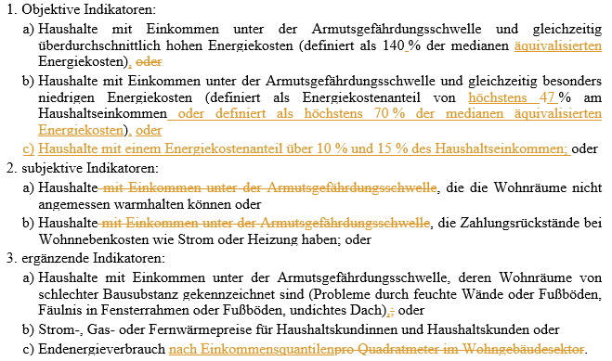
Energiearmuts-Definitions-Gesetz (EnDG)
Definition von Energiearmut zur statistischen Erfassung
Festlegung von Indikatoren zur Messung von Energiearmut, mittels Verordnung abänderbar
Statistische Auswertung durch StatA alle zwei Jahre im Einklang mit NEKP-Berichtszyklus

Slide 10
Energiearmuts-Definitions-Gesetz (EnDG)
Definition schutzbedürftiger & förderungswürdiger Haushalte
Einkommensprüfung durch ORF-Beitrags Service GmbH, ab 2026 Transparenzdatenbankgesetz
Anknüpfungspunkte im ElWG: gestützter Preis oder Vorauszahlungszähler

Slide 11
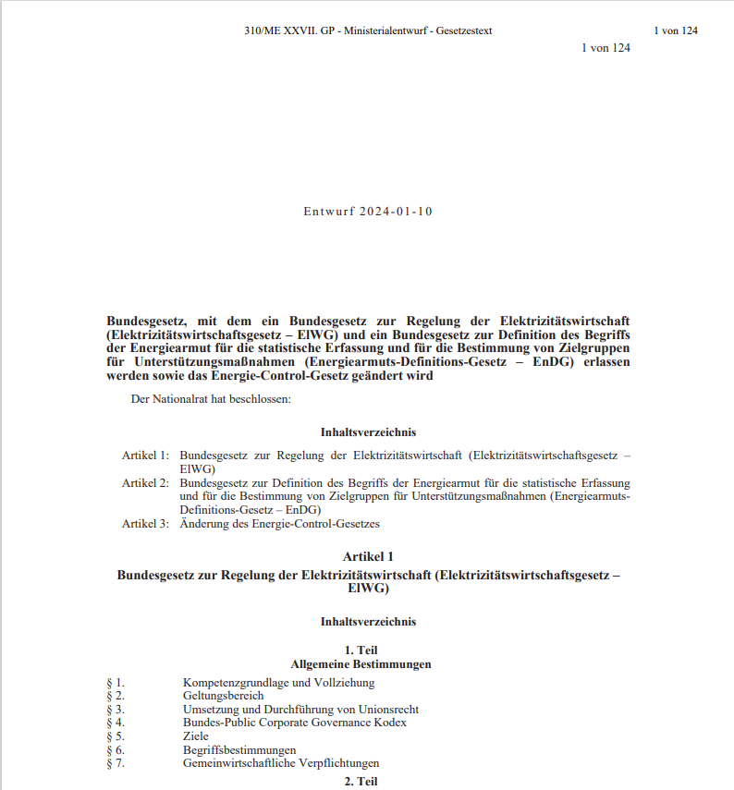
Status und Ausblick
Begutachtung: Auswertung der Stellungnahmen ist abgeschlossen
Regierungsvorlage in politischer Koordinierung
Weitere Etappen:
Regierungsvorlage (Beschluss im Ministerrat): Juni 2024
Parl. Prozess – NR Wirtschaftsausschuss/Plenum: Juni/Juli 2024
Beschlussfassung und Kundmachung: Juli 2024

Slide 12
Danke für Ihre Aufmerksamkeit!

